Slide 1
Het uitbreiden van BOINQ met data upload en conversie mogelijkheden
Timothy Vieren
Genohm, Technologiepark Zwijnaarde
Notes:
Goedemiddag
Mijn naam is Timothy, ik heb mijn stage gelopen bij de firma Genohm in het Technologiepark Zwijnaarde waar ik als opdracht had om een al reeds ontwikkelde webtool verder uit te breiden met upload en conversie mogelijkheden. Dit is eveneens het onderwerp van mijn presentatie

Slide 2
Inhoudsopgave
Probleemstelling en oriëntatie
Doelstelling
Methoden
Resultaat
Besluit
Notes:
Ik zal kort aantonen wat er aan bod zal komen gedurende mijn presentatie
Ten eerste zal ik beginnen met wat uitleg rond het verzamelen van NGS data, het bewaren van deze data en welke problemen zich hierdoor ontwikkelen voor het analyseren ervan.
Ten tweede schets ik de doelstelling die opgesteld is als oplossing voor deze problemen door het uitbreiden van een online webtool genaamd BOINQ.
Ten derde bespreek ik de gebruikte methoden die ons in staat stelden de uitbreiding van BOINQ uit te voeren.
Ten vierde overloop ik wat we ontwikkeld hebben als oplossing voor ons probleem en
Tot slot rond ik af met een besluit en wat de mogelijke toekomstplannen zijn voor de verdere ontwikkeling van BOINQ

Slide 3
Probleemstelling en oriëntatie
NGS data stroom
Verschillende soorten bestanden
Met elkaar vergelijkbaar?
BOINQ!
Notes:
De probleemstelling:
De laatste jaren zijn er enorme vooruitgangen geboekt op het vlak van ontwikkelde technologieën. Eén van deze technologieën is Next Generation Sequencing. NGS zorgt voor een enorme data toestroom uit het labo. Vergeleken met een tiental jaar geleden kan er bij een NGS experiment exponentieël maal meer data ontwikkeld worden. Deze enorme hoeveelheid heeft zowel voor als nadelen voor het analyseren ervan.
Al deze data kan niet manueel geanalyseerd worden, er is software voor nodig. Een probleem hierbij is wel dat niet elke laborant beschikt over de kennis of de tijd om zelf software toe te passen op zijn data.
Er is echter nog een probleem: niet iedereen bewaart zijn gegevens in hetzelfde type bestand en elke type bestand heeft zijn eigen gegevensstructuur. Doordat er verschillende soorten bestanden bestaan, zijn deze niet rechtstreeks vergelijkbaar met elkaar. Een mogelijke oplossing voor deze problemen kan gevonden worden in het uitbreiden van de online webtool BOINQ.

Slide 4
Doelstelling
BOINQ uitbreiden met upload en convertie mogelijkheden
Niet-gespecialiseerd personeel in staat stellen grote hoeveelheden NGS data te analyseren
Notes:
De doelstelling die voor deze problemen opgesteld zijn omvatten het kunnen opladen van bestanden van NGS data alsook het omvormen van deze data zodat deze onderling vergelijkbaar en doorzoekbaar wordt. De webtool moet ook gebruiksvriendelijk zijn zodat personeel zonder een grote achtergrondkennis er gebruik van kunnen maken.

Slide 5
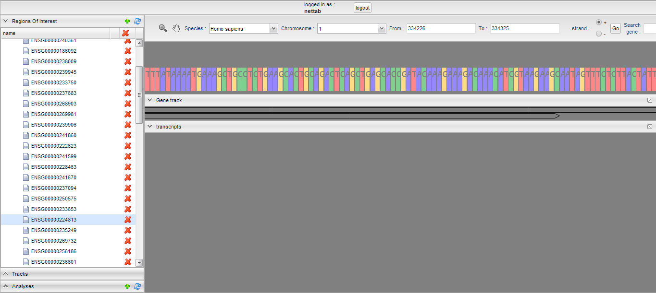
Methoden
BOINQ
Eclipse
Notes:
Om dit plan tot uitvoering te brengen waren er een paar benodigdheden, namelijk de webtool BOINQ zelf die moest uitgebreid worden en een java ontwikkelingsplatform, Eclipse.

Slide 6
De data
$≠$ soorten bestanden, niet rechtstreeks vergelijkbaar door $≠$ structuur
General Feature Format
Browser Extensible Data
Notes:
Zoals reeds gezegd wordt data opgeslagen in verschillende bestanden, de bestanden waarmee gewerkt werd zijn: GFF, BED, BedGraph en Genetrack bestanden. Zoals op de afbeelding te zien is, zijn de bestanden onderling verschillend. Deze data moet dus omgevormd worden om tussen de verschillende bestanden toch iets vergelijkbaars te krijgen. Het antwoord hierop is het labelen van de gegevens, informatie meegeven over de informatie. Dit zijn de semantische technologieën.

Slide 7
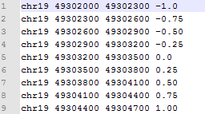
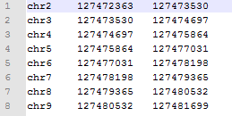
De data
Browser Extensible Data Graph
Genetrack

Slide 8
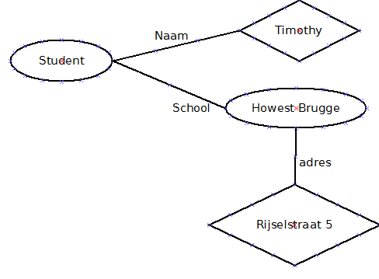
Semantisch N-triple formaat
Subject: Student, Howest-Brugge
Predicate: Naam, School, Adres
Object: Timothy, Rijselstraat 5
Graph
Notes:
Bij het ‘labelen’ van gegevens wordt er gebruik gemaakt van een bepaald formaat, het N-triple formaat. Dit bestaat uit 3 onderdelen: Het subject of onderwerp waarover de data gaat, het predicaat of de relatie tussen het onderwerp en de waarde die het heeft, en het object of de waarde. Deze waarde kan op zich ofwel een letterlijke waarde zijn, of opnieuw een onderwerp met een nieuw predicaat en een nieuw object.
Als Voorbeeld heb ik wat gegevens van mezelf in een triple formaat gegoten.
Ik ben namelijk een student. Als student zijn er meerdere dingen gekend van mijn, zoals mijn naam, leeftijd, de richting die ik volg, de school waar ik deze richting volg. Al deze kenmerken zijn predicaten. Ze zeggen iets over het onderwerp. Elk predicaat heeft een waarde. Ik het voorbeeld heeft het onderwerp student 2 predicaten, naam en school. Het predicaat naam heeft een letterlijke waarde, maar kan evengoed een nieuw onderwerp. Het andere predicaat van student is de school, met als waarde Howest Brugge. Deze waarde is opnieuw een onderwerp waarover meer gegevens geweten zijn, namelijk het adres.
Met dit triple formaat is het de bedoeling dat de data opgeslagen in de NGS datafiles een betekenis krijgen. Zo hoeven niet alle data exact dezelfde variabelen te bevatten om vergeleken te kunnen worden. Een verzameling van triples wordt een graph genoemd, hier worden de triples samen in opgeslagen.

Slide 9
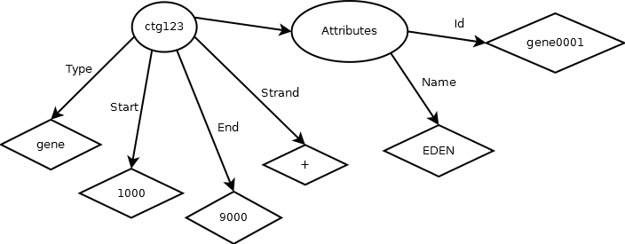
Semantisch N-triple formaat
Semantisch N-triple formaat
Notes:
Als we nu het triple formaat willen toepassen op NGS data gebeurt dit als volgt:
Als voorbeeld heb ik een GFF bestand genomen met voorbeeld waarden in.
Het onderwerp van elke triple voor de NGS data is een verwijzing over welke feature het gaat. Dit kan meegegeven zijn in het bestand onder ID, maar als dit niet zo is wordt er een ID aangemaakt.
Nu het onderwerp voor elke triple gekend is, gaan we verder met het predicaat en het object.
Het predicaat wordt vastgesteld door te kijken welk soort bestand het is en vervolgens in welke kolom we bezig zijn. Zo is het predicaat voor de eerste kolom van de data in een GFF bestaan de sequenceId, Source voor de tweede kolom, het Type voor de derde kolom en zo verder.
Het object is dan telkens de waarde die in de kolom staat.
Als we nu de aangemaakte triples bekijken voor de eerste regel van het bestand en deze in een schema voorstellen krijgen we de onderstaande figuur.
Hier staan alle onderwerpen in ovalen weergegeven, de predicaten via de lijnen en de waarden staan in de ruiten.

Slide 10
Workflow upload en convertie
Notes:
Nu we weten hoe de omvorming van NGS data precies in elkaar zit, moet er nog gekeken worden naar het geheel van hoe de uitbreiding van BOINQ verloopt. Dit geheel is voorgesteld in dit schema, waarin elke klasse die gebruikt wordt weergegeven is met de parallellogrammen, de input en output gegevens met rechthoeken en waar de gebruiker van BOINQ aan te pas komt met cirkels. De verschillende klassen zijn aangemaakt met Eclipse en elke klasse staat in voor een bepaalde opdracht. Al deze klassen samen zorgen voor de nieuwe functionaliteit van BOINQ. In het schema is te zien welke gegevens en welke klassen in verband staan met elkaar.
Er zijn 3 hoofddelen, namelijk het uploaden van gegevens, het converteren van de data en het bewaren van de aangemaakte triples.

Slide 11
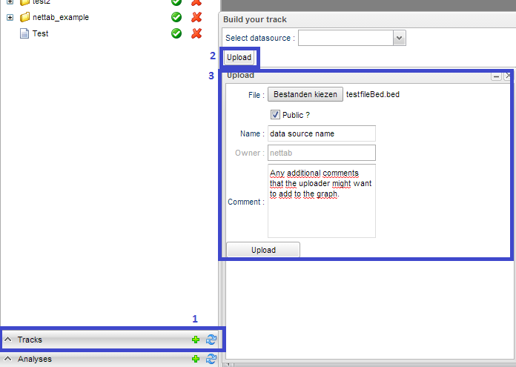
Resultaten
Een bestand opladen
Notes:
Het begint met de gebruiker die via BOINQ een bestand oplaadt. Dit wordt gedaan door op de webtool een nieuwe track toe te voegen door bij Tracks op het plus teken te klikken (zie 1 op de figuur) en vervolgens upload te klikken (2 op de figuur). Hierdoor wordt een UploadDialog aangemaakt ( 3 op figuur) waarin de gebruiker verschillende gegevens moet meegeven, metadata. Als eerst is het bestand op zich dat gekozen moet worden. Daarna is er een checkbox of de aangemaakte graph publiekelijk mag zijn of niet, dit wil zeggen of andere gebruikers je graph kunnen bekijken of niet. Er is ook nog de graph name die meegegeven moet worden, dit hoeft niet perse de naam te zijn van het bestand. De naam van de gebruiker wordt automatisch meegegeven en als laatste is er nog de mogelijkheid om een extra commentaar mee te geven aan de graph.

Slide 12
Notes:
Na het opladen van een bestand wordt alles doorgegeven aan de TripleConversion klasse waar alle gegevens in het triple formaat omgevormd worden.

Slide 13
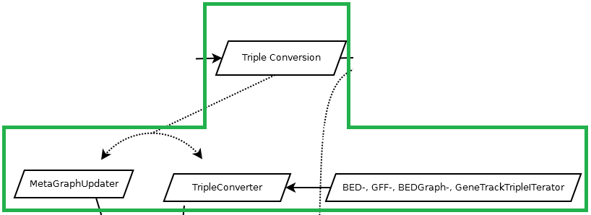
Resultaten
Een bestand converteren:
Metadata
Bestandextentie? →Overeenkomstige TripleIterator
Notes:
Het converteren van de gegevens wordt gesplitst tussen de metadata en de bestandsgegevens. De metadata wordt meegegeven aan de MetaGraphUpdater en het bestand aan de TripleConverter. Bij de TripleConverter wordt er gekeken naar de extensie van het bestand dat meegegeven is en wordt de overeenkomstige TripleIterator aangeroepen voor een GFF, BED, BedGraph of Genetrack bestand.

Slide 14
Notes:
Nu alle gegevens omgevormd zijn naar het triple formaat moeten deze nog in een graph opgeslagen worden in een triple databank. Dit wordt gedaan in het derde gedeelte

Slide 15
Resultaten
Triples opslaan in een Triple Database:
Datasource Graph
Metagraph
Fuseki
Notes:
Hier worden de triples samen met de graphname opgeladen naar een triple databank met gebruik van de fuseki server. Deze server dient speciaal om met graphs te werken. De metadata wordt in een aparte graph bewaard, maar wordt uitgebreid telkens een nieuw bestand met zijn eigen metadata opgeladen wordt. De datasource graph is een nieuwe graph voor elk nieuw bestand.

Slide 16
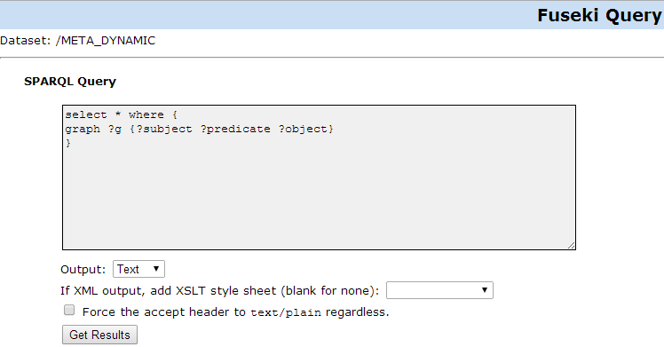
Resultaten
Triple Database
Notes:
Om de triple database te raadplegen moet er een zoekopdracht, of query meegegeven worden. Deze zoekopdracht kan algemeen zijn waardoor alle inhoud getoond wordt, of zeer specifiek waardoor een kleine selectie te zien is.

Slide 17
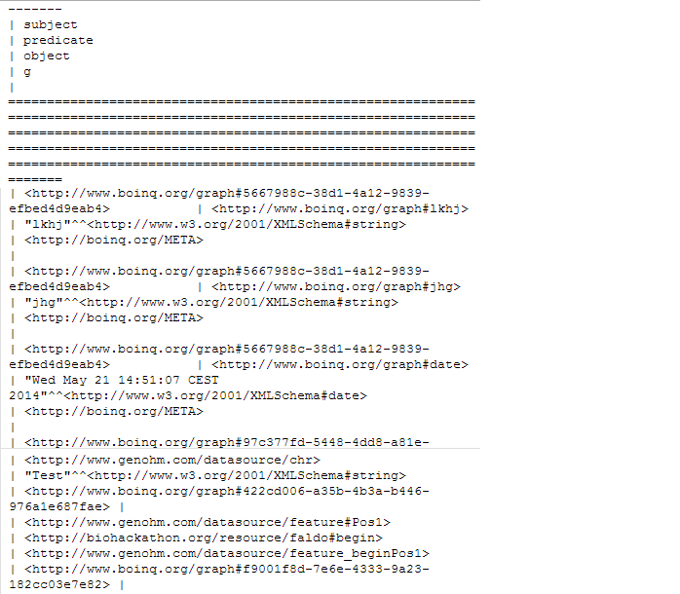
Resultaten
Notes:
Dit is hoe de triples bewaard worden in de triple databank. Zoals boven te zien is worden de triples vermeld volgens het subject predicate en object, gevolgd door de graphname. De verschillende triples worden echter niet in volgorde weergegeven.

Slide 18
Besluit
Nieuwe functionaliteit toegevoegd
Ruimte voor uitbreiding naar extra extensies
Uitbreiding voor de ontwikkeling van Graphical User Interface
Notes:
Tot slot mijn besluit:
BOINQ heeft nu de mogelijkheid om verschillende NGS datafiles op te laden en deze te converteren naar het semantisch N-triple formaat zoals het doel was en deze triples worden opgeslagen in graphs in een triple databank.
Er zijn wel nog steeds uitbreidingen mogelijk. Eén hiervan is het uitbreiden nog naar meerdere bestandsextensies die kunnen opgeladen worden. Nog een andere uitbreiding is het ontwikkelen van een graphical user interface die de gebruiker in staat stelt om visueel de opgeslagen triples te analyseren.

Slide 19
Het uitbreiden van BOINQ met data upload en conversie mogelijkheden
Timothy Vieren
Genohm, Technologiepark Zwijnaarde

